Slide 1
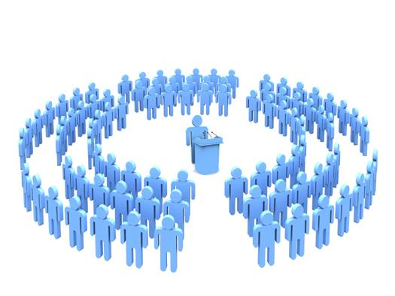
FİZİKSEL RİSK ETMENLERİ

Slide 2
Fiziksel Risk Etmenleri
Gürültü
Titreşim
Termal Konfor
(Isı,Nem,Hava Akım Hızı,Radyant Isı,)
Aydınlatma
Radyasyon(İyonize ve İyonize Olmayan Işınlar)
Basınç(Alçak ve Yüksek Basınç)
)

Slide 3
GÜRÜLTÜ

Slide 5
Gürültü
Kalıcı İşitme Kaybının Hiç Bir Şekilde Tedavisi Mümkün Değildir.

Slide 6
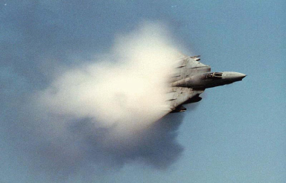
Gürültü
Canlılar üzerinde olumsuz etki
yapan ve rahatsız eden düzensiz titreşimlerin
meydana getirdiği yüksek seslere gürültü denir.
Genç ve sağlıklı bir kulak 20 hz. ile 20000 hz. frekanslar arasındaki sesleri duyabilir
Gürültü şiddeti desibel olarak ölçülür.

Slide 7
Yer ve Konumlarına Göre Gürültü Düzeyleri
GÜRÜLTÜ DÜZEYİ YER VE KONUMU
0 dB İşitme eşiği
20 dB Sessiz bir orman
30 dB Fısıltı ile konuşma
40 dB Sessiz bir oda
50 dB Şehir içinde bir büro
60 dB Karşılıklı konuşma
70 dB Dikey matkap
80 dB Yüksek sesle konuşma
90 dB Kuvvetlice bağırma
100 dB Dokuma salonları
110 dB Havalı çekiç, Ağaç işleri
120 dB Bilyeli değirmen
130 dB Uçakların yanı
140 dB Ağrı Eşiği

Slide 8
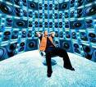
Gürültü
Gürültü Zararlarının
Meslek Hastalığı Sayılabilmesi İçin;
Gürültülü iş’te en az iki yıl,
Gürültü şiddeti sürekli olarak 85 Db.’ in üstünde olan işlerde en az 30 Gün çalışmış olmak gereklidir. Yükümlülük Süresi 6 Ay
Meslek hastalıklarının %10’u gürültünün neden olduğu işitme kayıplarıdır.

Slide 9
Gürültünün İnsan Sağlığına Etkileri:
Fiziksel Etkiler: Geçici veya sürekli işitme bozuklukları
Fizyolojik Etkiler: Kan basıncının artması,dolaşım bozuklukları,solunumda hızlanma,kalp atışlarında artma,ani refleks. İşitme duyusu kaybı, acı hissi, sinir sistemi ve dolaşım sistemi bozuklukları ve hormonal denge bozulması ,
Psikolojik Etkiler: Davranış bozuklukları,aşırı sinirlilik stres,uygunsuzluk ,yorgunluk
Performans Etkileri : İş veriminin düşmesi , konsantrasyon bozukluğu hareketlerin yavaşlaması. Konuşmaları engelleyerek iş performansının ve işgüvenliğinin azalması ortaya çıkmaktadır.
Kaza Etkisi: Gürültülü ortamlarda çalışanlarda iş kazası görülme oranı daha yüksektir.

Slide 10
Gürültü
Gürültünün Önlenmesi için alınacak önlemler;
Gürültü kaynağını daha az gürültü olanla değiştirmek,
Hava yoluyla yayılan gürültüyü, perdeleme, kapatma, gürültü emici örtülerle ve benzeri yöntemlerle azaltmak,
Yapıdan kaynaklanan gürültüyü, yalıtım ve benzeri yöntemlerle azaltmak,

Slide 11
İşyeri, çalışma sistemleri ve iş ekipmanları için uygun bakım programlarının uygulamak,
Gürültüye maruziyet süresini ve gürültü düzeyini sınırlamak,
Yeterli dinlenme araları verilerek çalışma sürelerinin düzenlemek,
Kulak koruyucuları kullanmak.
Gürültülü işlerde çalışacakların işe girişlerinde ve her altı ayda bir odyogramları alınmalıdır

Slide 12
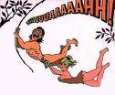
Kulak Koruyucuları
Günlük 8 saatlik çalışmada gürültü maruziyeti;
80 dB bulundurulacak
(En düşük maruziyet eylem değeri)
85 dB kullanılacak
(En yüksek maruziyet eylem değeri)
87 dB en yüksek limit!!!!
(Maruziyet sınır değerleri)

Slide 13
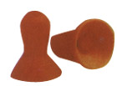
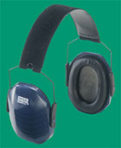
Kulak tıkaçları
Kulaklıklar

Slide 14
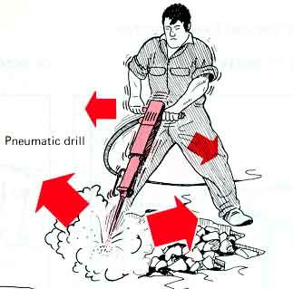
TİTREŞİM
Titreşim, araç, gereç ve makinelerin
çalışırken oluşturdukları vibrasyon
ve salınım hareketleridir.
Vücudu etkileme biçimi yönünden iki türde incelenir.
1) El-Kol titreşimi
2) Bütün vücut titreşimi

Slide 15
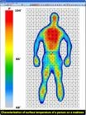
TERMAL KONFOR

Slide 16
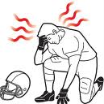
TERMAL KONFOR
Çalışma ortamında ,çalışanların büyük çoğunluğunun
SICAKLIK, NEM, HAVA AKIMI
gibi iklim koşulları açısından
gerek bedensel, gerekse zihinsel
faaliyetlerini sürdürürken belli bir rahatlık içinde bulunmalarını ifade eder.
Eğer termal konfor koşulları mevcut
değilse önce sıkıntı hissedilir daha sonra
rahatsızlık duyulur.

Slide 17
Termal Konfor Faktörleri
- Ortam sıcaklığı,
- Ortamın nem durumu,
- Ortamdaki hava akımı,
- Yapılan işin niteliği (hafif iş, orta iş, ağır iş),
- İşçinin giyim durumu,
- İşçinin yaşı ve cinsiyeti,
- İşçinin beslenmesi,
- İşçinin fiziki durumu,
- İşçinin genel sağlık durumu ve benzeri.

Slide 18
Çalışma ortam ısısı;
Kış mevsiminde 18 - 22°C arasında,
Yaz mevsiminde 23 - 26°C arasında olmalıdır.
Oturma konumunda ayak bilekleri ile baş arasındaki sıcaklık farkı 3°C dereceyi aşmamalıdır.
Hava cereyanlarını önlemek için havanın ortalama hızı 0,50 m/s değerini geçmemelidir.
Fizyolojik bakımdan, %30 ila 60 arasında nem oranı olması tercih edilir.

Slide 19
Hafif işlerde rahat çalışma için sıcaklık,
hava akım hızı ve bağıl nem değerleri.
Isı Hava akım hızı Bağıl nem
19.0 - 21.0 ⁰C 0,1
19.5 - 21.5 ⁰C 0,2
21.5 - 23.5 ⁰C 0,5
23.5 - 25.0 ⁰C 1,0
Daha yüksek sıcaklık Daha fazla hava akım
% 30 - 60

Slide 20
Yapılan işe göre çalışma ortamı sıcaklıkları
%50 nem seviyesinde
Faaliyetin şekli Hava sıcaklığı (⁰C)
Oturarak yapılan hafif el işleri ....................... 20
Oturarak yapılan hafif kol ve el çalışmaları…. 20
Ayakta yapılan ağır kol isleri ............................. 17
Çok ağır işler ......................................................... 15-16

Slide 21
Aşırı sıcaklığın üretim üzerinde de olumsuz etkisi vardır.
Efektif Sıcaklık;
29 °C olursa, performans %5 düşer.
30 °C " " % 10 “
31 °C " " % 17 “
32 °C " " % 30 "

Slide 22
Sıcaklık Nem İndeksi Bağıntı Tablosu

Slide 23
AYDINLATMA

Slide 24
AYDINLATMA
Bütün algılamaların %80 ile %90’ı görme ile gerçekleşmektedir.
Bu nedenle çalışanların optimal aydınlatma
koşullarında çalışması onların göz sağlığı ve
görme yeteneğini koruması açısından önemlidir.

Slide 25
AYDINLATMA
Doğal ışıkla aydınlatma gün ışığı ile yapılır
Yapay ışıkla aydınlatma
Genel Aydınlatma
Lokalize Aydınlatma
Lokal Aydınlatma
Doğal + Yapay ışıkla sağlanmaktadır.

Slide 26
Genel Aydınlatma

Slide 27
Lokalize Aydınlatma

Slide 28
Lokal Aydınlatma

Slide 29
AYDINLATMA
İşyerlerinde Aydınlığın Yeterli Olmayışı
İş kazalarının artmasına
Çalışan psikolojisine olumsuz etkilenmesine,
Aşırı yorgunluğa,
Çalışma hızının düşmesine,
Hatalı imalatın artmasına,
İş performansının düşmesine neden olmaktadır.
Hatalı çalışmayı arttırmaktadır.

Slide 30
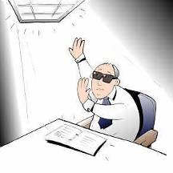
Aydınlatmada Dikkat Edilecekler
İşyerlerinin gün ışığıyla yeter
derecede aydınlatılmış olması esastır
Gün ışığından faydalanılamayan hallerde yahut gece çalışmalarında, suni ışıkla yeterli aydınlatma sağlanmalıdır.

Slide 31
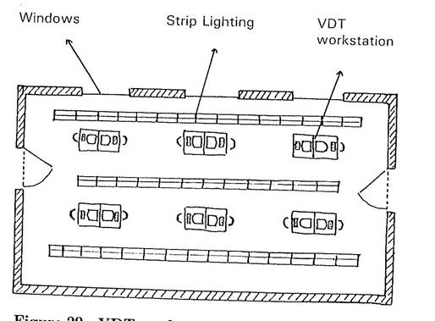
Gerek tabii ve gerek suni ışıklar, çalışanlara yeter derecede ve eşit olarak dağılmayı sağlayacak şekilde düzenlenecektir.

Slide 32
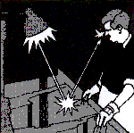
Aydınlatma araçlarından çıkan ışık ışınları direkt veya yansıyarak göze gelmemelidir.

Slide 33
Yapay aydınlatma doğal aydınlatmaya yakın olmalıdır.
Çalışma alanında keskin gölgeler oluşmamalıdır.

Slide 34
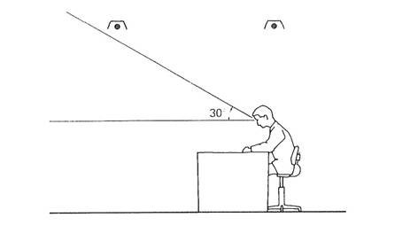
Gözün ışık kaynağı ile birleştiği doğrunun yatayla yaptığı açı 30 º den az olmamalı
Uygun Açı

Slide 35
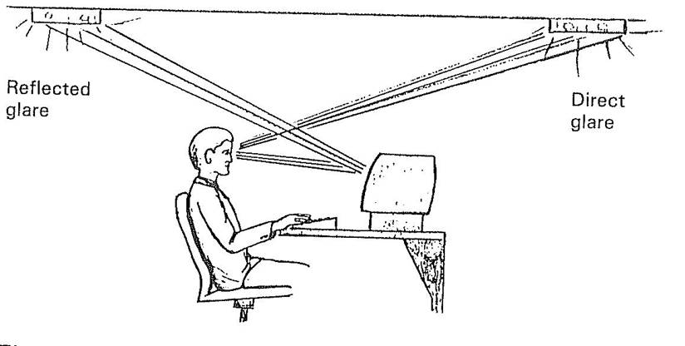
Aydınlatmada titreşim (parlama) olmamalıdır.
Yansıma
Parlaması
Doğrudan
Parlama

Slide 36
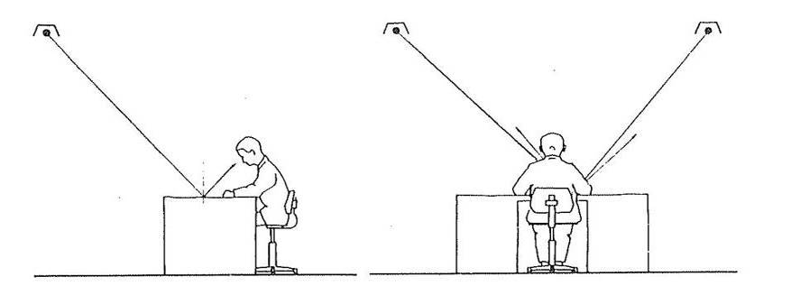
Bir tane güçlü ampul kullanmaktansa daha düşük kapasiteli bir kaç tane ampul kullanılması daha faydalıdır.

Slide 37
Çalışma alanlarının aydınlatma düzeyi:
Çalışma alanları: Lux
Dahili yollar: 20
Merdiven ve depolar: 50
Orta hassasiyette mekanik, daktilo, büro işleri :500
Hassas mekanik, ince elektronik, çeşitli kontroller:1000

Slide 38
RADYASYON

Slide 39
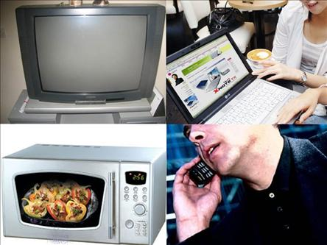
DİKKATRADYASYON AYNAKLARI

Slide 40
RADYASYON
Enerjinin elektromanyetik veya parçacık modeliyle taşınması RADYASYON olarak tanımlanmaktadır.
İş yerlerindeki radyasyon, hassas kişilerde boğazda kuruluk hissi, gözde problemler, baş ağrısı, alerji, yüzde kızarıklık, uykusuzluk, seslere karşı hassasiyet, işitme zorluğu ve yorgunluk gibi rahatsızlıklara yol açar.

Slide 41
Radyasyon Türleri:
İyonize olan(ionized):İnsan hücre yapısını bozan,
İyonize olmayan(non-ionized) :Hücre yapısında uzun süre maruziyet yok ise değişikliğe yol açmayan,şeklinde tanımlanmaktadır.

Slide 42
Radyasyon Türleri
İyonize Olan Elektromanyetik Radyasyon
1-X-Işınları
2-Gama Işınları
3-Kozmik Işınları
İyonize Olan Partiküler Radyasyon
1-Beta Parçacıkları
2-Alfa Parçacıkları
3-Nötronlar
İyonize Olmayan Elektromanyetik Radyasyon
1-Radyo Dalgaları
2-Mikrodalga
3-Kızıl Ötesi ışınlar(İnfrared)
4-Laser
5-Mor ötesi ışınlar(Ultraviyole)

Slide 43
Radyasyonun İnsan Üzerindeki Etkileri:
Radyasyon vücuda yüksek dozda girdiğinde insan sağlığı için zararlıdır. Bütün dokulardan kolayca geçerek derine işleyen ışınlar ise en tehlikeli olanlarıdır.

Slide 44
X-ışınları, vücuda derinlemesine kolayca girebilir ve dokulara nüfuz ederek tahrip edici etki gösterir. X-ışını tıpta iç organların incelenmesinde ya da bir kemikte kırık olup olmadığının izlenmesinde çok sık kullanılır.
Gamma ışınları nitelik bakımından x-ışınlarına benzerler. Bu ışınlar canlılar için zararlıdır. Dokulara derinliğine girerler ve tahrip ederler. Tıpta urları yok etmekte, araç ve gereçlerin mikroplardan arındırılması gibi yararlı işlerde de kullanılır.

Slide 45
Morötesi ışınlar (ultraviole ışınlar); derinin yüzey hücreleri ve gözün kornea tabakası üzerine etki yapar.
Deri üzerindeki etkileri; güneş yanığına benzer yanıklar, pigment hücrelerinde değişmeler ve deri kanserleridir. Bu tür ışınlara hassas olan kişilerde ayrıca, ekzema, sivilce gibi deri hastalıkları da görülebilir. Bazı deri hastalıkları ise ağırlaştırılabilirler (uçuk gibi).
Gözlerde ise, göz sulanması, ağrı, konjuktivit, iritis, kornea ülseri gibi hastalıklara yol açabilir.

Slide 47
Radyasyon Güvenliği
Radyoloji ünitesi çok tehlikeli sınıfına girmektedir. Ayrıca konu ile ilgili olarak Radyasyon Güvenliği Yönetmeliği bulunmaktadır.
Sağlık Bakanlığı Hizmet Kalite Standartları da bu konuda bir çok yerde atıf yapmıştır.

Slide 48
Radyasyon Güvenliği
Radyoloji Ünitesinde bulunan tüm radyasyon yayan cihazlarla ilgili olarak TAEK’ den ruhsatı olması gerekmektedir.

Slide 49
Radyasyon Güvenliği
Radyoloji bölümünde çalışan personelin kişisel dozimetreleri bulunmalıdır. Bu dozimetreler 3 ayda bir değerlendirmek üzere TAEK’ e gönderilmektedir. Belirli doz aşımı olan personelin çalışmasına izin verilmemesi gerekmektedir.

Slide 50
Radyasyon Güvenliği
Radyoloji ünitesinde çalışan personelin;
Altı ayda bir kez hemogram
Altı ayda bir kez periferik yayma
Yılda bir kez dermatolojik muayene olması gerekmektedir.

Slide 51
Radyasyon Güvenliği
Radyoloji ünitesinde bulunan radyasyon korucuların (kurşun önlük) kontrolü en az 6 ayda bir yapılmalıdır.
Zarar görmüş kurşun önlükler kullanılmamalıdır.

Slide 52
Radyasyon Güvenliği
Radyasyon Güvenliği Komitesi oluşturulmalı ve belirli aralıklarla toplanmalı uygulamaları kontrol etmelidir.

Slide 53
İDEAL ÇALIŞMA ORTAMI KOŞULLARI TABLOSU
ETMEN | BİRİM | MAX.LİMİT DEĞER | MİN.LİMİT DEĞER | KONFOR ŞARTI | ÖLÇÜM CİHAZI
GÜRÜLTÜ | desibel db(A) | Maruziyet Sınır Değer: LEX,8h:87 db(A) En Yüksek Maruziyet Eylem Değer: LEX,8h:85db(A) | En Düşük Maruziyet Etylem Değer: LEX,8h 80 db(A) | Gece: 45/55 db(A) Gündüz: 55/65 db(A) | DESİBELMETRE
TİTREŞİM | m/sn² | Bütün Vücut İçin: Günlük maruziyet sınır değer 1,15 m/sn2 El-Kol İçin: Günlük maruziyet sınır değer 5 m/sn2 | Bütün Vücut İçin: Günlük maruziyet eylem değer 0,5 m/sn2 El-Kol İçin: Günlük maruziyet eylem değer 2, 5 m/sn2 | 1m/sn² | VİBROMETRE
RADYASYON | milirem | Tek bir kaynaktan 25 milirem | Tek bir kaynaktan 15 milirem | 12-15 milirem | DOZİMETRE
NEM | % | 70% | 40% | 50% | HİGROMETRE
ISI | Kalori | İşe göre değişken | İşe göre değişken | İşe göre değişken | KALORİMETRE
SICAKLIK | C⁰/F⁰ | 30 C° | 15 C° | Yazın 22-25 C° Kışın 20-23C° | TERMOMETRE
HAVA AKIM HIZI | m/sn | 0,5 m/sn | 0,2 m/sn | 0,15 m/sn | ANEMOMETRE
AYDINLATMA | Lüks | 1000 Lüks (eski) Yeterli aydınlıkta | 20 Lüks(eski) Yeterli aydınlıkta | Alana göre değişken | LÜKSMETRE
TOZ | ppm / (mg/lt.) | >10 mikron | 5 mikron altı tozlar insan hayatı için tehlikelidir | Mümkün olduğunca tozsuz ortam | DEĞİŞİK ALETLERLE ÖLÇÜLÜR

Slide 54
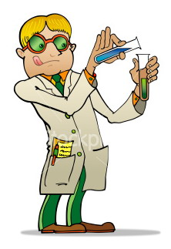
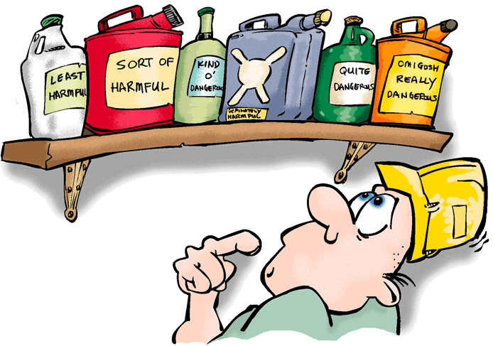
KİMYASAL RİSK ETMENLERİ

Slide 55
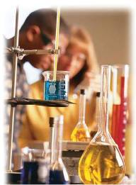
KİMYASAL
Tabii halde bulunan,
Üretilen,
Herhangi bir işlem sırasında veya atık olarak ortaya çıkan,
Ürünün kalitesini artırmak için katkı maddesi olarak eklenen
Her türlü safsızlıkları içeren her türlü element, bileşik veya karışımlara kimyasal denir.

Slide 56
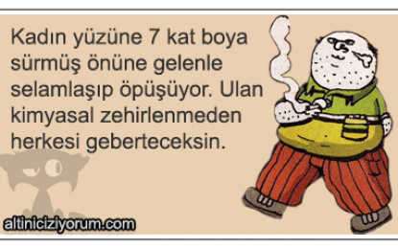

Slide 57
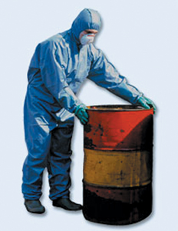
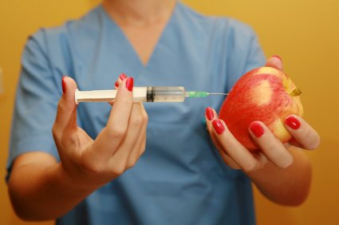
Kimyasal risklerin kontrol altında tutulabilmesi için ilk ve en önemli adım kimyasalların özelliklerinin ve aynı zamanda da çevreye ve insana olan zararlarının bilinmesidir.

Slide 58
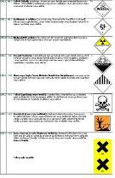
Kimyasallar tehlikeli sınıflarda
adlandırılır.Kimyasallar için kriterleri
uluslararası düzenlemelerle
belirlenmiş
Malzeme Güvenlik Bilgi Formları
(MSDS) hazırlama zorunluluğu
getirilmektedir
Etiketleme

Slide 59
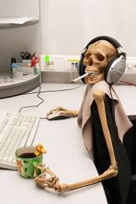
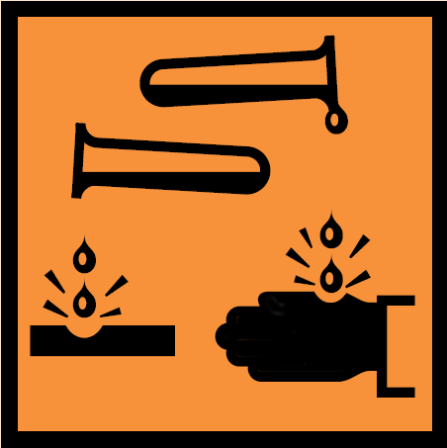
Avrupa topluluğunun kimyasal sınıflandırması:
Parlayıcı
Patlayıcı
Oksitleyici
Aşındırıcı
Zehirli
Tahriş edici
Alerjik (Hassasiyet oluşturucu)
Kanserojen olan
Üreme için toksik
Mutajenik etkileri olanlar
Çevreye zarar verenler kimyasallar sınıflama içine alınmıştır.

Slide 60
Kimyasalların Depolanması

Slide 61
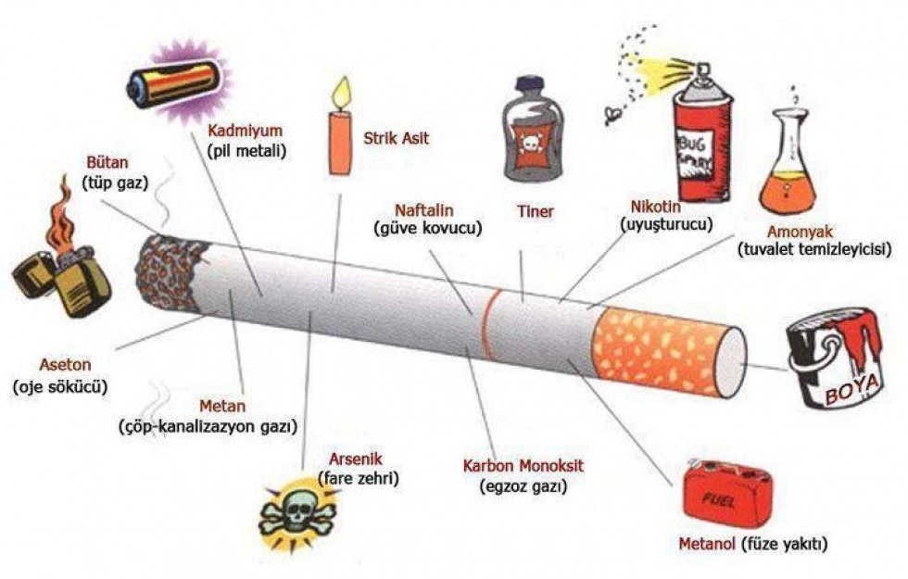

Slide 62
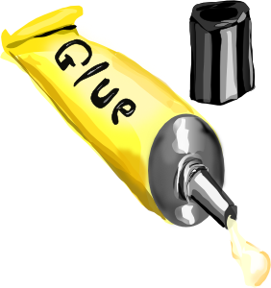
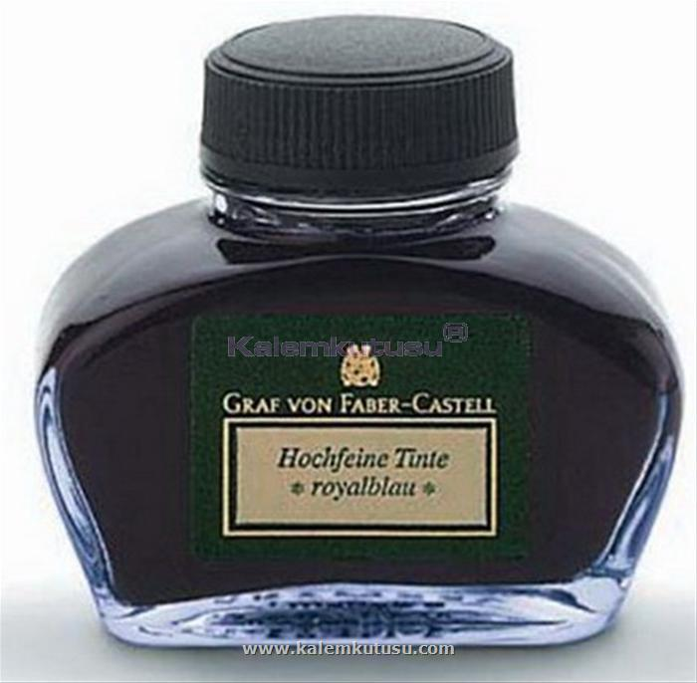
KİMYASALLAR
Ofislerde yazıcı ve kartuş tonerleri, temizlik maddeleri, piller, tüpler, yapıştırıcılar, mürekkep ve ofis malzemeleri gibi çeşitli kimyasallar kullanılmaktadır.

Slide 63
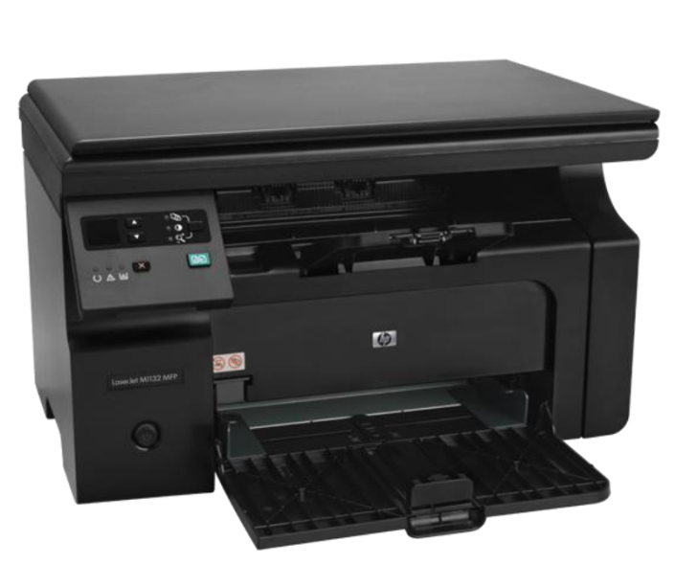
Ayrıca ofislerde en sık kullanılan elektronik araçlardan olan fotokopi makinesi ve lazer yazıcılar ozon salgılamaktadır. Ozon tehlikeli olmasına karsın maruziyet riskinin düşük olması nedeniyle pratik olarak zararsız kabul edilebilirler.

Slide 64
TOZ
Çeşitli büyüklükteki katı tanecikleri ifade eder. Solunan tozların tane büyüklüğü genellikle 60 mikronun altındadır.
“Eğer Toz Olmasaydı İnsan Ömrünün 1000 Sene Olmaması İçin Hiçbir Sebep Yoktu”
İbni Sina

Slide 65
TOZ
Solunum yoluyla akciğerlerdeki alveollere kadar ulaşan ve orada birikerek pnömokonyoz denilen toz hastalığını yapan tozların tane büyüklükleri 0,5-5 mikron arasındadır.
5 mikron tane büyüklüğünden daha büyük olan tozlar üst solunum yollarında tutulur, alveollere kadar gidemez,
Çok küçük tozlar ise (0,5 mikrondan küçük) alveollere
girse dahi öksürme, aksırmalarla, akciğerlerin kendini temizleme metotlarıyla dışarı atılırlar.

Slide 66
Fiziksel ve Kimyasal Etmenlerin sebep olduğu meslek hastalıklarına örnekler

